Slide 1
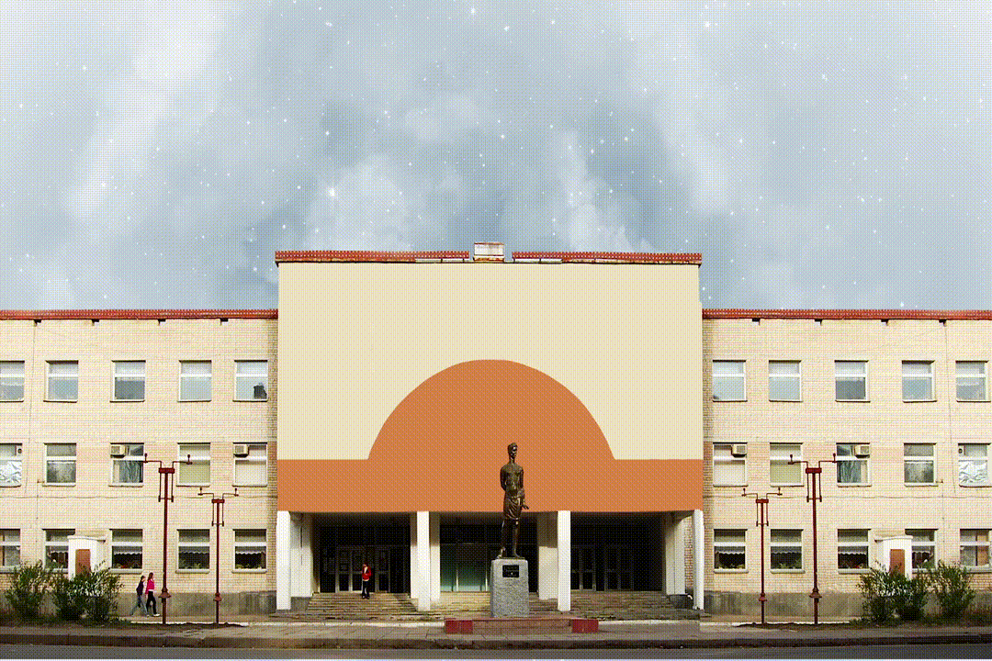
МЕХАНИЧЕСКИЕ
ВОЛНЫ
2-я часть

Slide 2
Интерференция волн
В чем сущность…
Явление интерференции возникает при наложении когерентных волн.
Когерентные волны
Это волны, имеющие одинаковые частоты, постоянную разность фаз, а колебания происходят в одной плоскости.
Результат суперпозиции волн зависит от того, в каких фазах накладываются друг на друга колебания.

Slide 3
Интерференция волн
Если волны от источника А и Б прийдут в точку С в одинаковых фазах, то произойдет усиление колебаний; если же — в противоположных фазах, то наблюдается ослабление колебаний.

Slide 4
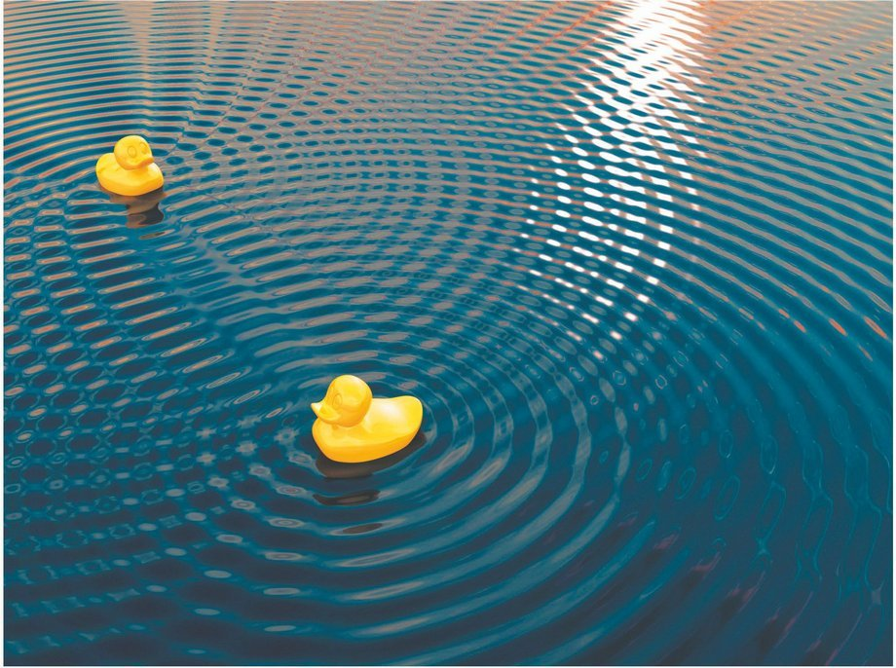
Интерференция волн
Постоянное во времени явление взаимного усиления и ослабления колебаний в разных точках среды в результате наложения когерентных волн называется интерференцией. В результате в пространстве образуется устойчивая картина чередования областей усиленных и ослабленных колебаний.

Slide 5
Интерференция волн
Условия максимума

Slide 6
Интерференция волн
Условие минимума

Slide 7
Интерференция волн
Распределение энергии при интерференции
Наличие минимума в точке С означает: энергия W сюда не поступает.
Наличие максимума в точке С означает: происходит увеличение за счет перераспределения энергии в пространстве. Так как энергия пропорциональна квадрату амплитуды х₀, то при увеличении х₀ в 2 раза энергия увеличивается в 4 раза.
Это означает, что в точку С поступает энергия в 4 раза больше энергии одного вибратора при условии: энергии вибраторов равны.
Интерференция присуща волнам любой природы (механическим, электромагнитным).

Slide 8
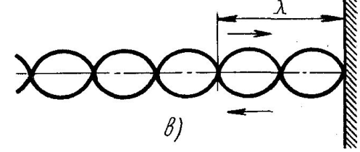
Стоячие волны
Если раскачивать один конец веревки с правильно подобранной частотой (другой ее конец закреплен), то к закрепленному концу побежит непрерывная волна, которая затем отразится с потерей полуволны. Интерференция падающей и отраженной волн приведет к возникновению стоячей волны, которая выглядит неподвижной.

Slide 9
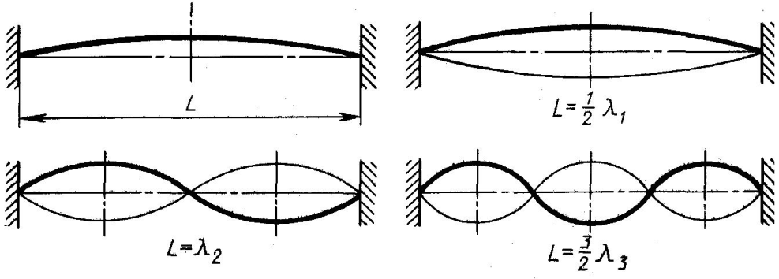
Устойчивость стоячей волны удовлетворяет следующему условию:
Образование стоячих волн является резонансным явлением, которое происходит на резонансных или собственных частотах тела. Точки, где интерференция гасится, называются узлами, а точки, где интерференция усиливается,— пучностями. Помимо поперечных стоячих волн существуют еще и продольные стоячие волны.

Slide 10
Дифракция волн
Явление отклонения от прямолинейного распространения и огибания волнами препятствий называется дифракцией.
Соотношение между длиной волны λ и размерами препятствий L определяет в основном поведение волны.
Дифракция — общее свойство волн любой природы, которая происходит всегда, но условия ее наблюдения разные.

Slide 11
Дифракция волн
Опыты показывают, что дифракция существует всегда, но становится заметной при условии:
$$d ≪ λ$$
Примеры проявления дифракции
Слышимость громкого разговора за углом дома, звуки в лесу, волны на поверхности воды.
Причина возникновения дифракции
Вторичные волны, создаваемые точками среды, находящимися на краях отверстий или препятствий, проникают за препятствия, вследствие чего фронт волны искривляется и волна огибает препятствие.

Slide 12
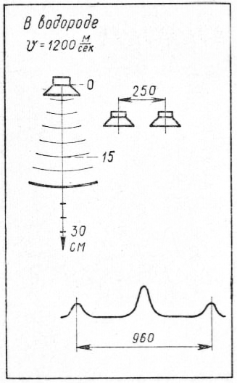
Порешаем задачи…
1. Определите длину звуковой волны по левому рисунку карточки и частоту излучателя..
Длина волны равна двойному расстоянию между узлами:
$$λ=0,03м∙2=0,06м.$$
Частоту излучателя находим по формуле:
$$ν= \frac{υ}{λ}= \frac{1200 м/с}{0,06 м}=20000 Гц=20 кГц.$$

Slide 13
Порешаем задачи…
2. На каком расстоянии от двух когерентных излучателей звука получится картина интерференции, соответствующая правому рисунку карточки? (Размеры между источниками звука и между первыми максимумами указаны в миллиметрах. Скорость звука в воздухе считать равной 330 м/с. Частота излучателей, как у излучателя 1-й задачи.)
Найдем длину волны:
$$λ=\frac{υ}{ν}=\frac{330\frac{м}{с}}{20000 Гц}=0,0165 м ≈17 см.$$

Slide 14
Порешаем задачи…
Расстояние от динамиков до картины интерференции рассчитаем по формуле:
$D= \frac{h∙d}{λ}= \frac{0,48м ∙0,25м}{0,0165 м}$ $≈$ 7,3 м
Где d— расстояние между осями динамиков; h — расстояние от нулевого до первого максимума; $λ$ — длина звуковой волны; D — расстояние от динамиков до указанной картины интерференции.

Slide 15
Первоисточники
Скрелин Л. И. Дидактический материал по физике. 10 кл. Пособие для учителей. М., «Просвещение», 1977.
2. Луппов Г. Д. Опорные конспекты и тестовые задания по физике: 11 кл.: Кн. для учителя.—М.: Просвещение: АО «Учеб, лит.», 1996.

